Slide 1





Chào mừng các em đến với môn Toán

Slide 2

SĂN CHUỘT CHŨI
START

Slide 3


2
4 : 2 = ?
8
2
4

Slide 4
14
2 x 7 = ?
14
9
10

Slide 5
10
5 x 2 = ?
7
2
10

Slide 6
4
20 : 5 = ?
4
20
25

Slide 7
BÀI 45
LUYỆN TẬP CHUNG
CHỦ ĐỀ 8:
PHÉP NHÂN, PHÉP CHIA
Tiết 4

Slide 8







Thứ … ngày … tháng 2 năm 2024
Toán
Luyện tập chung ( tiết 4)

Slide 9
YÊU CẦU CẦN ĐẠT
1
Củng cố mối quan hệ giữa phép nhân và phép chia.
2
Thực hiện được phép nhân, phép chia.
3
Giải được bài toán đơn (một bước tính) có nội dung thực tế liên quan đến phép nhân.

Slide 10

S/30,31

Slide 11






1
Tính nhẩm.
2 x 3 = 6
6 : 2 = 3
6 : 3 = 2
b)
5 x 4 = 20
20 : 5 = 4
20 : 4 = 5
a)

Slide 12





1
Tính nhẩm.
2 x 1 = 2
2 : 2 = 1
2 : 1 = 2
d)
5 x 1 = 5
5 : 5 = 1
5 : 1 = 5
c)
Số nào nhân với 1 cũng chính bằng số đó.
Số nào chia cho 1 cũng chính bằng số đó.

Slide 13
2
Viết tích thành tổng rồi tính (theo mẫu).
Mẫu: 8 × 3 = 8 + 8 + 8 = 24
8 × 3 = 24
a) 7 x 3
b) 8 x 4
c) 6 x 5
a) 7 x 3 = 7 + 7 + 7 = 21
7 x 3 = 21
b) 8 x 4 = 8 + 8 + 8 + 8 = 32
8 x 4 = 32
c) 6 x 5 = 6 + 6 + 6 + 6 + 6 = 30
6 x 5 = 30

Slide 14
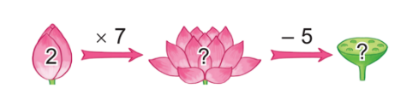
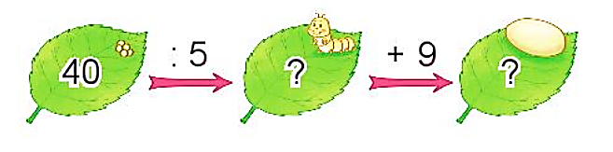
3
Số?
a)
9
14
b)
8
17

Slide 15
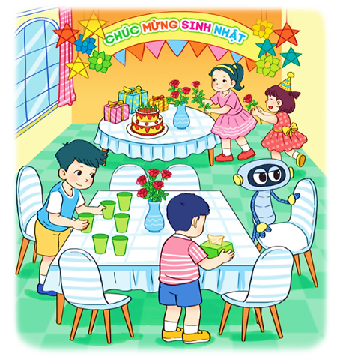
4
Khi chuẩn bị cho buổi sinh nhật, mỗi lọ hoa Mai cắm 5 bông hoa. Hỏi 2 lọ hoa như vậy Mai cắm tất cả bao nhiêu bông hoa?
Tóm tắt:
1 lọ : 5 bông hoa
2 lọ : … bông hoa?

Slide 16
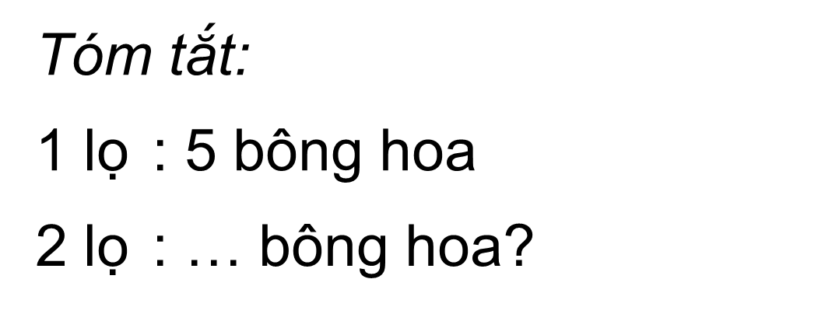
4
Khi chuẩn bị cho buổi sinh nhật, mỗi lọ hoa Mai cắm 5 bông hoa. Hỏi 2 lọ hoa như vậy Mai cắm tất cả bao nhiêu bông hoa?
Bài 4:
Bài giải
Số bông hoa Mai cắm vào 2 lọ hoa là:
5 x 2 = 10 (bông)
Đáp số: 10 bông hoa

Slide 17

Tạm biệt các con!

